Slide 1
CubeOne™ GIT 기본사용법

Slide 2
GIT 설치
CentOS 기준
root 권한으로
yum install git-core –y 간단하게 설치 가능
패키지 설치가 되지 않을 때
https://github.com/git/git 에서 소스 zip 형태로 다운로드
설치할 서버에 git-master.zip 업로드
unzip git-mater.zip
cd git-mater
make prefix=/usr/local all
make prefix=/usr/local install
git version으로 설치확인

Slide 3
GIT 저장소 생성
git의 repository(저장소)가 될 폴더 생성
폴더와 위치는 상관이 없다. ( 보통 서버에는 실제 소스가 저장되지 않는다.)
cd /
mkdir git-repo
cd git-repo
mkdir cubeone
cd cubeone
git init --bare --shared <- 최초 저장소 생성
git clone -- bare -- shared [url] <- 이미 사용중인 저장소를 clone할 경우
--bare : 이 저장소에 working 디록토리를 생성하지 않는 옵션
--shared : 여러사람들이 이 서버에 접속하여 작업 할 때 그 권한을 자동으로 주기 위한 옵션

Slide 4
Windows용 Client 설치
https://git-scm.com/downloads 에서 git 관련 프로그램을 먼저 다운로드
UI는 본인이 편한 어떤것을 사용해도 무방함 개인적으로 사용하는 TortoiseGit 위주로 설명
공식사이트에서 최신 클라이언트 다운로드 및 설치
https://tortoisegit.org/
GIT 관련 튜트리얼
https://backlogtool.com/git-guide/kr/

Slide 5
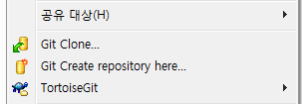
Local에 원격 저장소 복제(Clone)(1/3)
저장소에 있는 소스를 가져오기
소스를 관리하기 위한 폴더를 만든다.
c:/cubeone.git
폴더에서 마우스 오른쪽 클릭하면 다음과 같은 팝업이 뜬다.
Git Clone…를 선택한다.

Slide 6
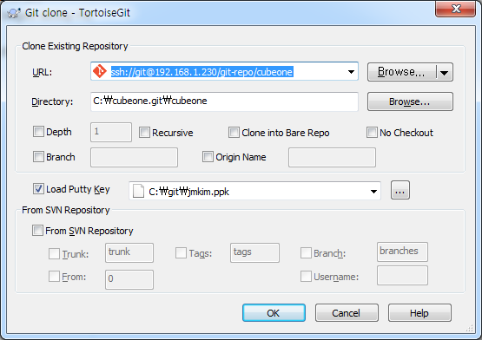
Local에 원격 저장소 복제(Clone)(2/3)
URL에 앞에서 만든 서버의 주소를 입력한다.
서버 방식은 ssh 방식을 사용한다.
ssh://git@192.168.1.230/git-repo/cubeone

Slide 7
Local에 원격 저장소 복제(Clone)(3/3)
URL에 앞에서 만든 서버의 주소를 입력한다.
서버 방식은 ssh 방식을 사용한다.
ssh://git@192.168.1.230/git-rep/cubeone
git계정의 id/pw를 입력한다.

Slide 8
ssh 인증 설정(1/6)
로컬컴퓨터에서 ssh로 서버에 접속하면 매번 비밀번호를 입력해야 한다. git으로 서버에 접속할 때 패스워드를 입력하지 않고 자동으로 인증하기 위하여 ssh 인증키를 생성하여 등록한다.
ssh 인증키 생성은 client에 따라서 다르며, 여기서는 TortoiseGIT을 기준으로 설명한다.
아래 사이트를 참조 하면 각 클라이언트마다 설명이 잘되어 있다.
https://backlogtool.com/git-guide/kr/reference/ssh.html

Slide 9
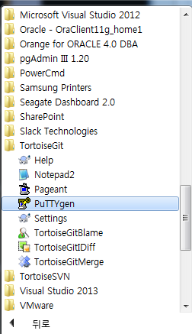
ssh 인증 설정(2/6)
프로그램 폴더 > TortoiseGIT > PuTTYgen 를 선택한다.

Slide 10
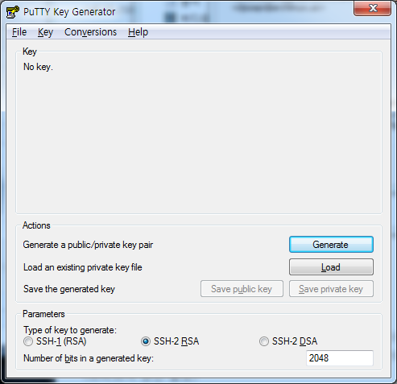
ssh 인증 설정(3/6)
Generate를 클릭 > Key영역에 안에서 마우스를 계속 움직인다.

Slide 11
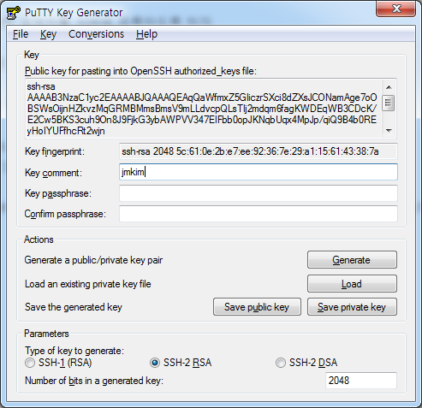
ssh 인증 설정(4/6)
생성된 키에서 “Key comment”는 각자 구분 할수 있는 계정을 입력한다.
Public key는 따로 잠시 보관한다.( 클립보드 or 메모장 )
Private Key는 계속 사용함으로 따로 잘 저장을 한다.

Slide 12
ssh 인증 설정(4/6)
생성된 키에서 “Key comment”는 각자 구분 할수 있는 계정을 입력한다.
Public key는 따로 잠시 보관한다.( 클립보드 or 메모장 )
Private Key는 계속 사용함으로 따로 잘 저장을 한다.

Slide 13
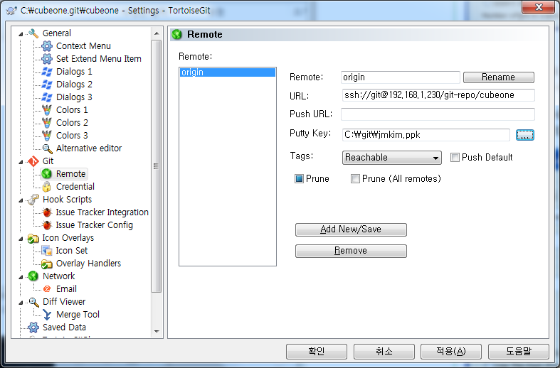
ssh 인증 설정(5/6)
공개키는 git계정의 .ssh에 저장하고, 개인키는 client에 연결한다.
Local Git 저장소에서 오른쪽 버튼 TortoiseGit > GIT > Remote 로 이동한다.
URL에는 원격 저장소 주소를 입력
Putty Key에서 앞에서 생성한 ppk를 연결 후 저장한다.

Slide 14
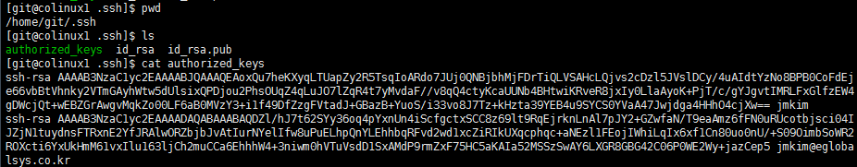
ssh 인증 설정(6/6)
공개키는 서버의 git계정에 등록해야 한다.
서버의 git 계정으로 로그인
cd .ssh ( 없다면 폴더를 생성 )
authorized_keys 파일의 끝에 추가한다. ( 없다면 생성 )
touch authorized_keys
새로 생성했다면 권한을 700으로 준다.

Slide 15
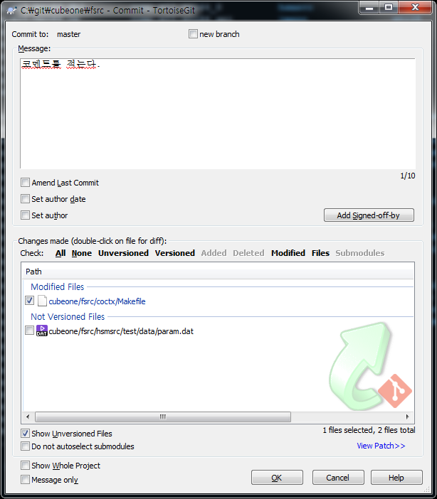
GIT 간단한 사용법
http://forum.falinux.com/zbxe/?l=fr&mid=lecture_tip&document_srl=597014
자세한 방법은 위 사이트를 참고한다.
변경사항이 있으면 commit를 해야한다.
그리고 서버에 반영하기 위해서는 반드시
push를 해야 서버에 반영된다.

Slide 16
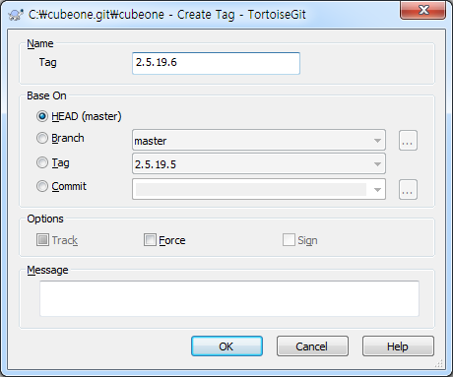
GIT 간단한 사용법, TAG(1/2)
https://backlogtool.com/git-guide/kr/stepup/stepup4_1.html
GIT의 TAG에 관련된 일반적인 내용은 위 링크를 참조한다.
TortoiseGIT에서는 CreateTag 를 사용하여 간단하게 생성할 수 있다.

Slide 17
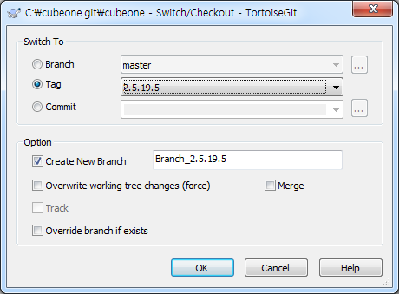
GIT 간단한 사용법, TAG(2/2)
Tag 전환
TortoiseGit에서는 Switch/Checkout으로 간단하게 가능하다.

Slide 18
GIT 간단한 사용법, Test 서버에서
최초 clone으로 원격 저장소에서 소스를 가져온다.
git clone ssh://git@192.168.1.230/git-repo/cubeone/
최초 clone시 empty directory 가 아니면 안된다.
cubeone의 경우 makefile이 $HOME에 맞춰서 있으므로 꼼수가 필요하다.
위 명령으로 소스를 가져오면 cubeone 폴더에 생성이 되는데
모든 파일을 상위로 이동시킨다.
cd cubeone
mv * ../
mv .git ../

Slide 19
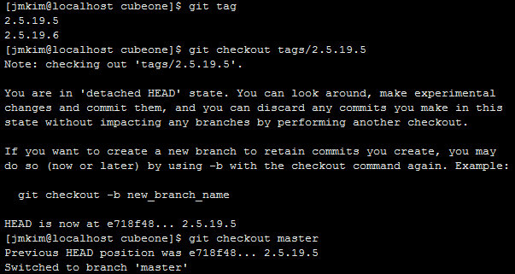
GIT 간단한 사용법, Test 서버에서(2/2)
tag 목록 확인
git tag
특정 tag로 변경
git checkout tags/2.5.19.5
git checkout tags/2.5.19.6
마지막 소스로 변경
git checkout master

